Slide 1



Web程式設計 期末分組報告作業
第2組 線上購物
四訊三乙 3B117063 劉邦頡
四訊三乙 3B117085 王家豐
四訊三乙 3B117089 謝銘展

Slide 2



專案概況
本作業以 Flask Web 框架為基礎，實作一個具備會員註冊、登入、購物車與結帳功能的網站系統。透過此專案，實際操作 Web 開發流程，理解使用者驗證、表單處理、資料庫操作與網頁模板整合等技術，達成強化 Python 應用能力與網頁後端設計的學習目標。

Slide 3

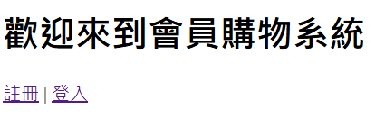


Slide 4
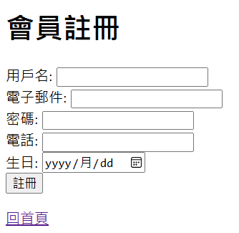

Slide 5
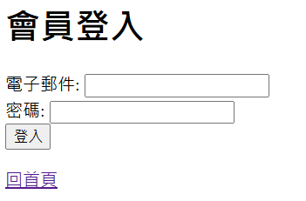

Slide 6



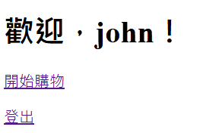

Slide 7
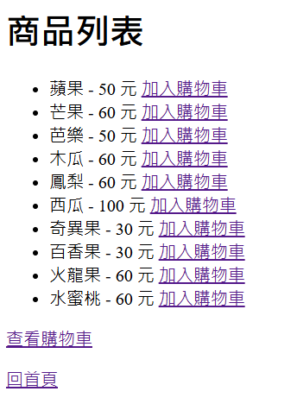


Slide 8
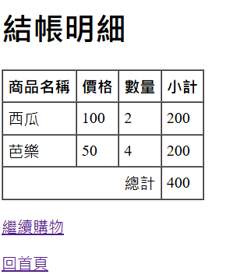


Slide 9


謝謝!

